Slide 1
ПОВТОРИМ)

Slide 2
Спиши, расставь ударение:
начать, хозяева, документ, досуг, инструмент, каталог

Slide 3
Проверь!
начать, хозяева, документ, досуг, инструмент, каталог

Slide 4
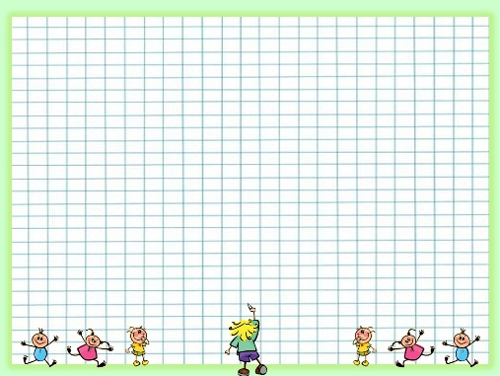
Выпиши Четвертре лишнее)
1. соб_ратель, заж_гать, соч_тание, вн_мание
2. совреме_ик, связа_ы, естестве_о, пусты_ый
3. (по)французски, (по)зимнему, (по)нашему, (по)видимому;
4. окруж_нный, холщ_вый, плеч_м, горяч_

Slide 5
Проверь!
1. собИратель, зажИгать, сочЕтание, внИмание
2. совремеННик, связаНы, естествеННо, пустыННый
3. по-французски, по зимнему/ по зимнему, по-нашему/ по нашему, по-видимому/по видимому;
4. окружЁнный, холщОвый, плечОм, горячО

Slide 6
Сделай полный синтаксический и пунктуационный анализ предложения, выпиши цифры, на месте которых должны стоять запятые.

Slide 7
Книга была (1) по его словам (2) единственным средством «добывания» информации.
О большой ценности этой книги все поняли (3) по словам (4) и действиям автора.
1) 1, 2 2) 1, 2, 3, 4 3) 3, 4 4) 1, 3

Slide 8
Книга была, по его словам, единственным средством «добывания» информации.
О большой ценности этой книги все поняли по словам и действиям автора .
(повеств., невоскл., простое, распространённое, осложнено вводной конструкцией).
1) 1, 2

Slide 9
Исправь ошибки
Приехав работать в маленький город, люди ему посоветовали посетить семью Ивановых.
Приехав работать в маленький город, люди ему посоветовали посетить семью Ивановых.
Когда он приехал работать в маленький город, люди ему посоветовали посетить семью Ивановых

Slide 10
Исправь ошибки
У девочек устремленный взгляд в море.
У девочек устремленный взгляд в море.
У девочек взгляд, устремленный в море .

Slide 11
Исправь ошибки
Но с деревом опять произошло несчастье: его ветви обрубили, расположенные низко.
Но с деревом опять произошло несчастье: его ветви обрубили, расположенные низко.
Но с деревом опять произошло несчастье: его ветви, расположенные низко, обрубили.

Slide 12
Исправь ошибки
Я, значит, живу у самой реки .
Я, значит, живу у самой реки .
Я живу у самой реки .

Slide 14
Простое осложнённое предложение
Урок в 8 классе

Slide 15
ПРЕДЛОЖЕНИЕ –
основная синтаксическая единица, которая содержит в себе законченное высказывание.
ПРОСТОЕ
СЛОЖНОЕ
Содержит одну грамматическую основу
Содержит две и более грамматических основы
НИЧЕМ НЕ ОСЛОЖНЁННОЕ
ОСЛОЖНЁННОЕ
Зал украшали красные шары, а зелёные и оранжевые шары свисали с потолка вестибюля.
Здание украша-ли красные , зелёные и оранжевые шары.
Зал украшали красные шары.

Slide 16
Предложение может быть осложнено
ОДНОРОДНЫ-МИ
ЧЛЕНАМИ
ПОВТОРЯЮ-
ЩИМИСЯ
СЛОВАМИ
ПРЯМОЙ РЕЧЬЮ
ОБРАЩЕНИ-ЯМИ
ОБОСОБЛЕННЫМИ
ОПРЕДЕЛЕНИЯМИ
ОБОСОБЛЕННЫМИ
ДОПОЛЕНИЯМИ
ОБОСОБЛЕННЫМИ
ОБСТОЯТЕЛЬСТ-
ВАМИ
ОБОСОБЛЕН-НОЙ ЧАСТИЦЕЙ
МЕЖДОМЕТИ-ЕМ

Slide 17
Среди предложений 24–28 найдите предложение с обособленными однородными определениями. Напишите номер этого предложения:
– (24)А зачем нам ваши копии? – с вызывающей агрессией вдруг вклинилась в разговор старшая девочка, и Анна Федотовна подивилась, каким официально-нечеловеческим может стать голос ребёнка. – (25)Музей не возьмёт копии. – (26)Не возьмёт, и вы не берите. – (27)Анне Федотовне очень не понравился этот тон, вызывающий, полный непонятной для неё претензии. – (28)И пожалуйста, верните мне все документы.

Slide 18
В приведённых ниже предложениях из прочитанного текста пронумерованы все запятые. Выпишите цифры, обозначающие запятые при вводном слове.
Но и этот громкий голос пролетел,(1) видимо,(2) мимо сознания Анны Федотовны. Она ждала скрипа задвигаемого ящика,(3) вся была сосредоточена на этом скрипе и,(4) когда наконец он раздался,(5) вздохнула с облегчением: – Ступайте,(6) дети. Я очень устала.

Slide 19
1.Как часто мы браним осень называем ее скучной тоскливой порой.
2.Может быть мы правы?
3.Короче становятся наши прогулки и тускнеет игра света и тени.
4.Фасады домов делающиеся серыми кажутся все на одно лицо.
5.Совсем недавно два дня назад было тепло вольно хорошо и в лесу и в поле.
6.Но в тихую осень полную красок вдруг ворвались дожди и ветры.
7.Однако золото осени еще не тускнеет.
8.Оно заворожив многих художников продолжает согревать нас на их полотнах.

